Slide 1
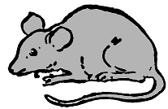
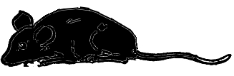
Experiment von Avery 1944
1. Isolierung der DNA
Freie DNA
2. Experiment I
E: Informationen der DNA wird von Bakterien des R-Stammes aufgenommen, die dadurch die Fähigkeit
zur Bildung einer Schleimhülle erlangten.
Vorgang: Transformation.
Gleichzeitig ist dies ein weiterer Beweis dafür, dass die DNA Träger der Erbinformation ist.

Slide 2
2. Experiment II
Isolierte DNA
enzymatisch zerlegt
E: Transformation findet nicht statt, da Erbinformation auf der DNA bei der enzymatischen Zerlegung
zerstört wurde.

